Slide 1
Тригонометрические тождества

Slide 2
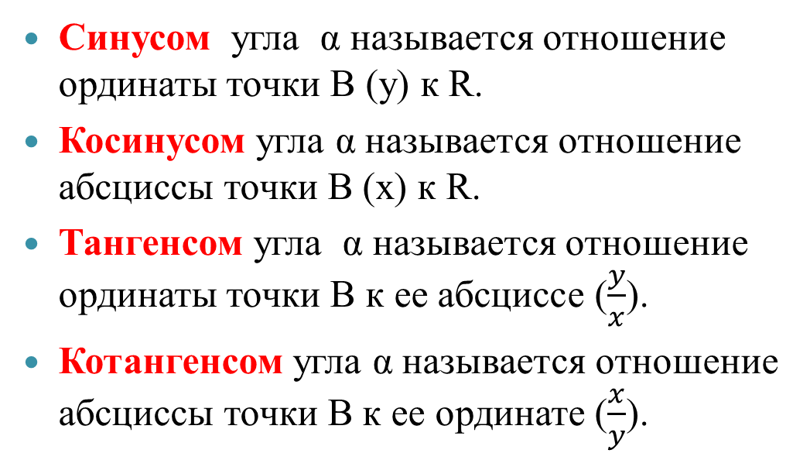
Основные тригонометрические формулы
Давайте вспомним определение
sin, cos, tg, ctg.
y
R
α

Slide 3
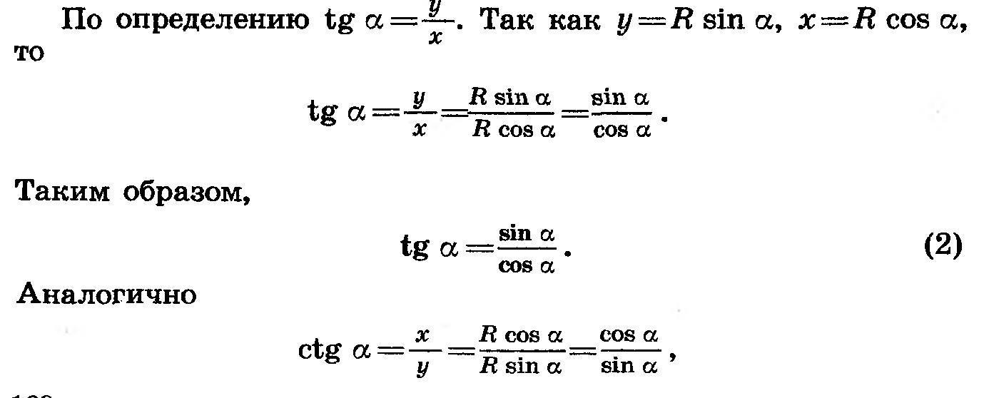




Основное тригонометрическое тождество
Это основное тригонометрическое тождество.
Из (1) следует

Slide 4
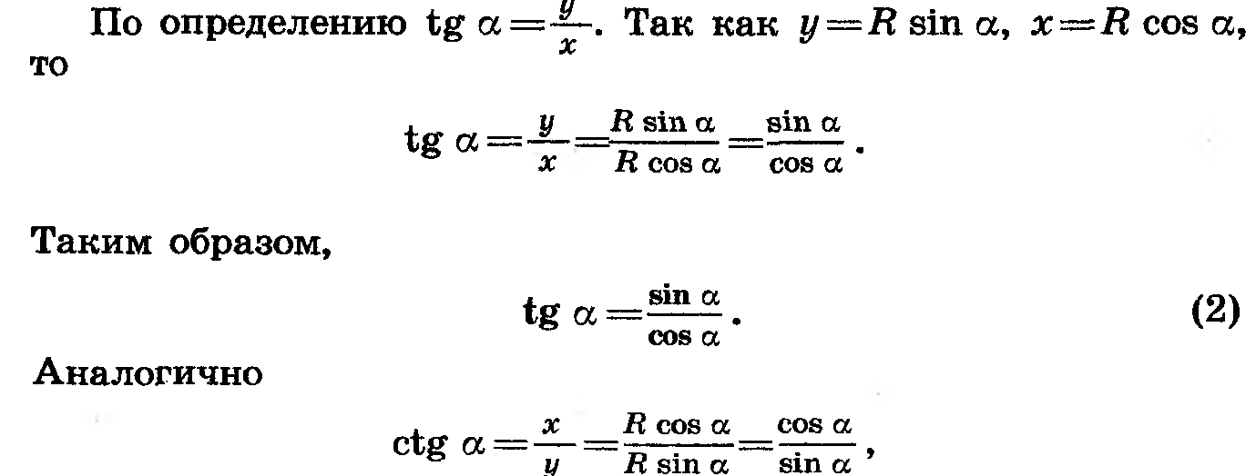

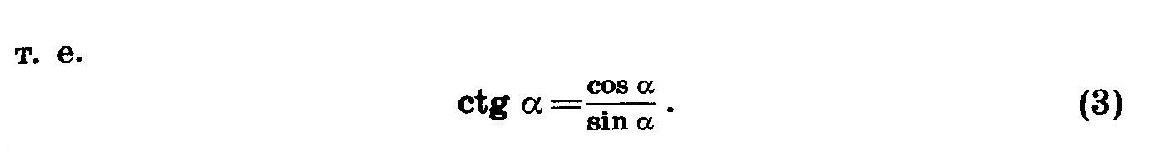

Тригонометрические тождества

Slide 5




Тригонометрические тождества

Slide 6
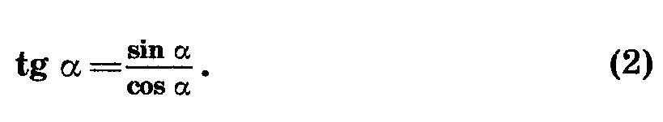
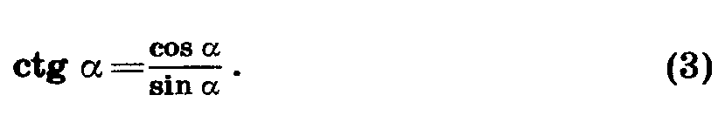
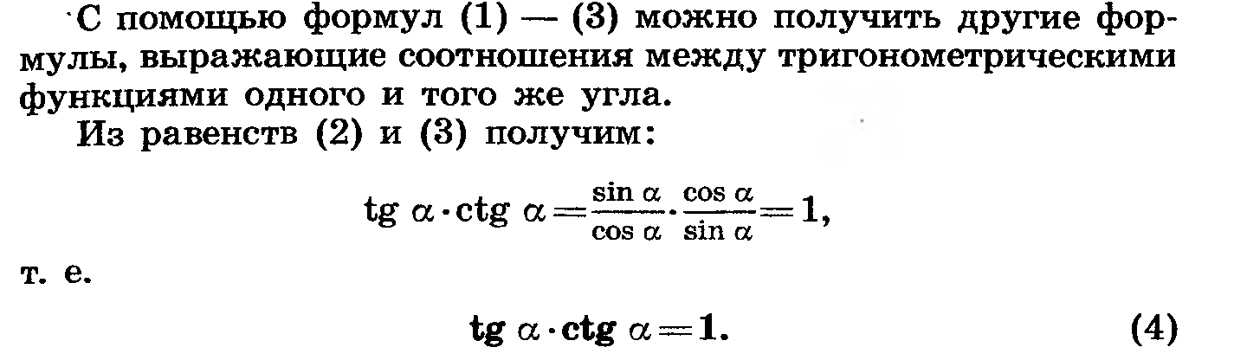
Доказательство:

Slide 7
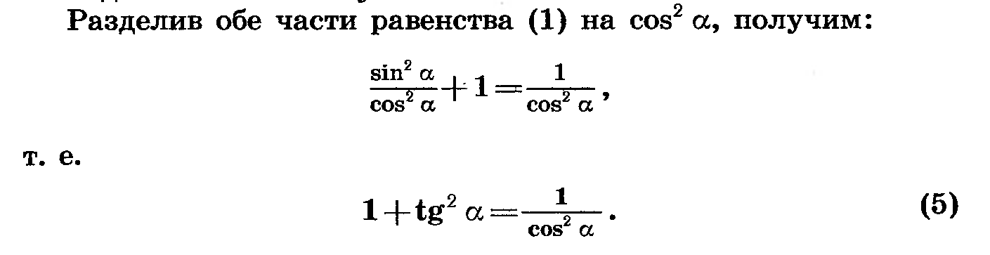
Доказательство:

Slide 8
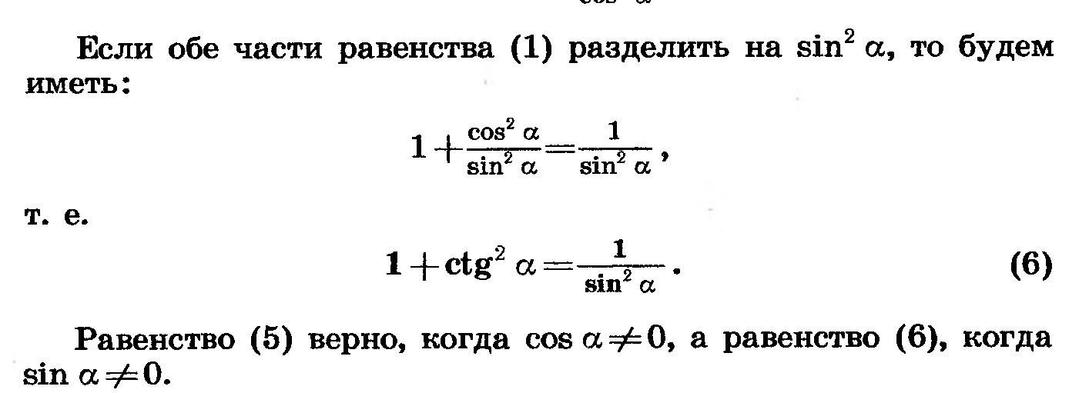
Доказательство:

Slide 9





Знаки синуса, косинуса, тангенса, котангенса
в координатных четвертях
-
+
-
+
+
+
-
-
-
+
-
+
-
+
-
+

Slide 10
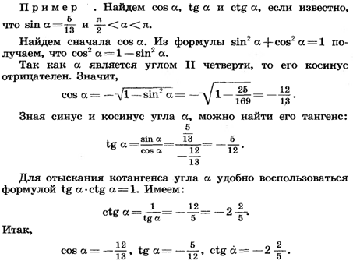

Slide 11







Формулы, которые нужно запомнить!
1

Slide 12




Задание 1
Упростите выражения:
Решение:

Slide 13







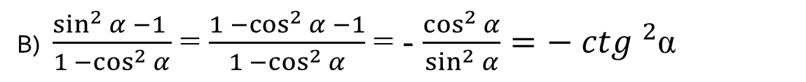
Задание 2
Преобразуйте выражения:
Решение:
⋅
⋅

Slide 14

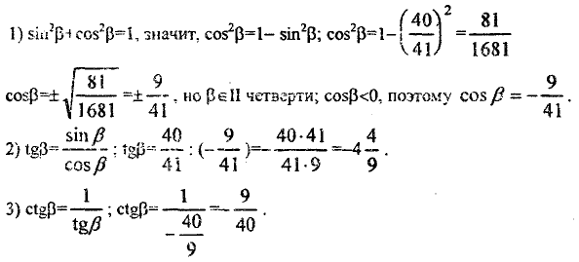
Задание 3
Вычислите значения тригонометрических функция угла в зная, что:
Решение:

Slide 15
4. Закрепление
Пример 1. Упростить выражение

Slide 16





Slide 17

Пример 2. Найдите значение

Slide 18
Пример 2. Найдите значение
1) (cos) Используя равенство
получим
=>
Подставим значения, получим
2) (tg) Используя равенство
и, подставив значения, получим

Slide 19
3) (сtg) Используя равенство
и, подставив значения, получим

Slide 20
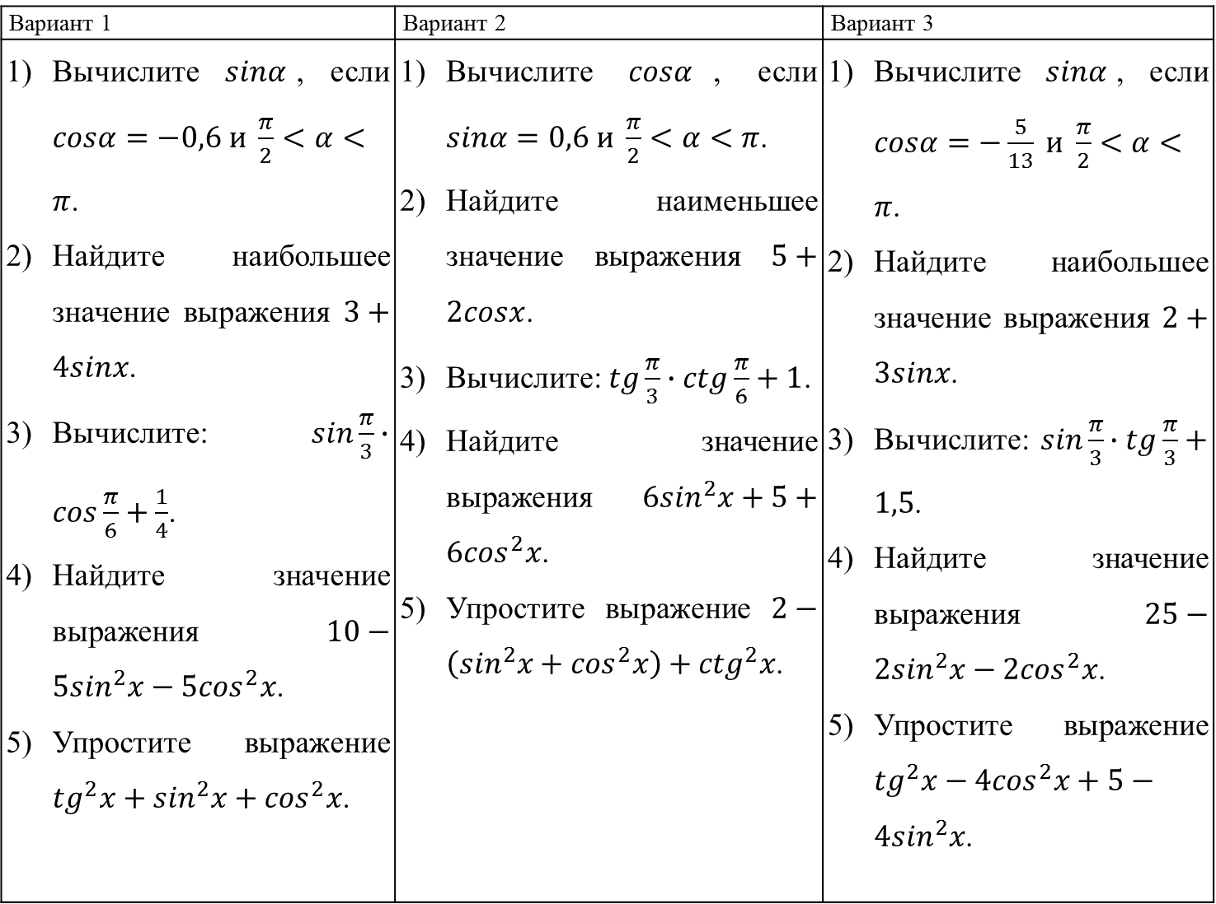
Вариант 1 | Вариант 2 | Вариант 3

Slide 21
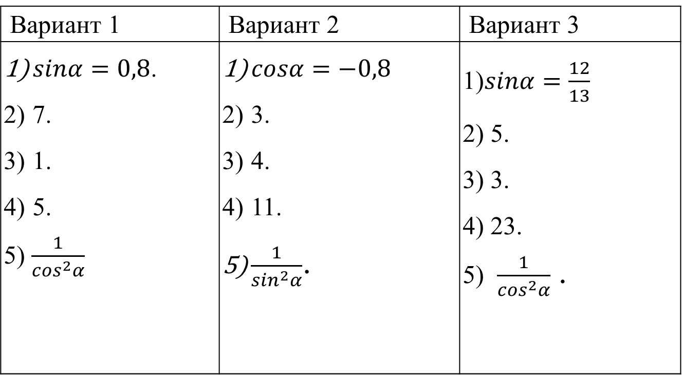
Вариант 1 | Вариант 2 | Вариант 3

